Slide 1
当事者研究の可視化 テキストマイニングによる探求 小 平 朋 江 いとうたけひこ 第12回当事者研究全国交流集会 浦河大会 浦河町総合文化会館 文化ホール 2015年7月30日（木）10:00-17:30

Slide 2
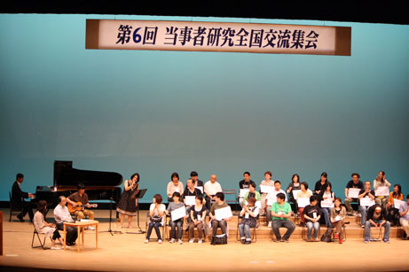
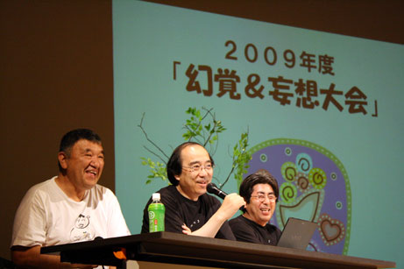
自己紹介：2008年頃よりべてるまつり参加べてらーの小平・いとう
べてるまつり2009浦河町総合文化会館 文化ホール 「降りてゆく生き方」公式ブログよりhttp://www.nipponp.org/blog

Slide 3
自己病名
いとう（心理学）：脱力系 顔と名前が覚えられない型 金欠性多動症候群
（Ｂudget Ｄeficit Ｈyperactive Ｄisorder: BDHD）
小平（看護学）：強迫性寝ても覚めてもべてるのことが気になってしょうがない症候群

Slide 4
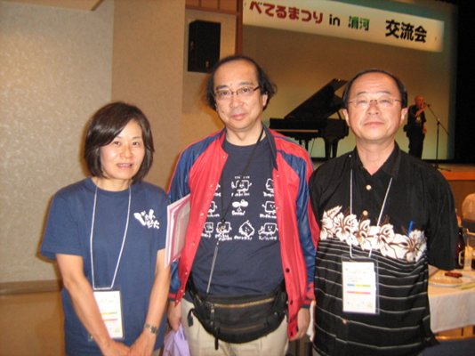
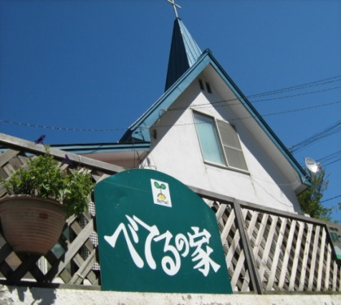
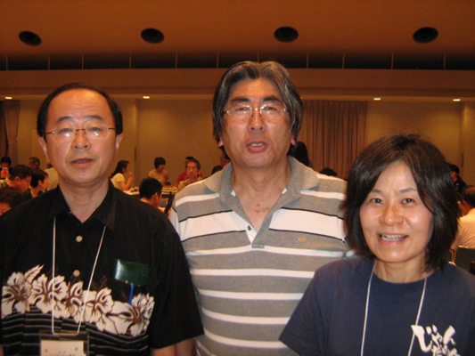
2014べてるまつり 8/29･30 メイドinうらかわ 苦労の先進地うらかわから世界へ
べてるまつり会場で向谷地先生、川村先生と

Slide 5
統合失調症の語りの研究
統合失調症の経験を関係者で共有できる
ナラティブ教材（小平・いとう，2009）としての意義
単行本217冊を収集・リスト化（小平・いとう，2012）

Slide 6
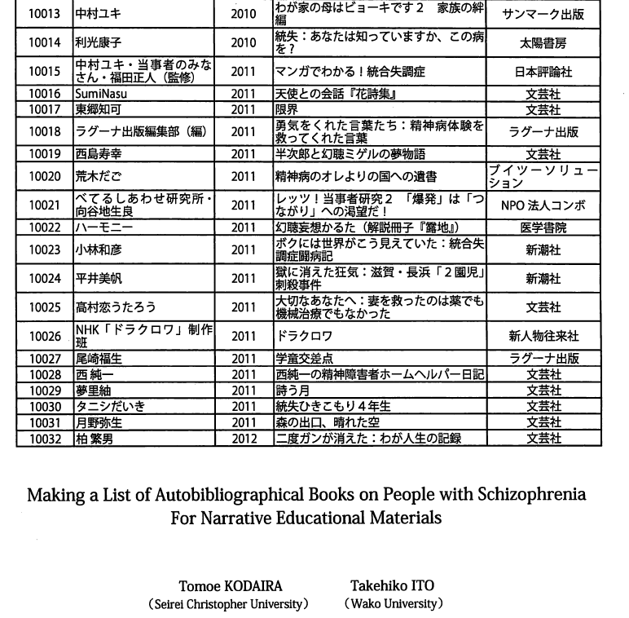
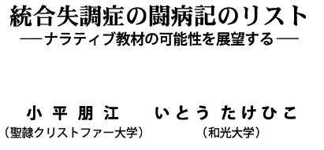
統合失調症闘病記217冊のリスト化

Slide 7
統合失調症の語りの研究 ナラティブ教材とは
患者の病いの体験を患者や家族などが自ら自分のことばで語った物語りが表現された作品であり、学習者にとってその体験の理解を促進したり、助けになる目的で看護教育などに
利用されうる形に教材化されたもの
（小平・伊藤, 2009）

Slide 8
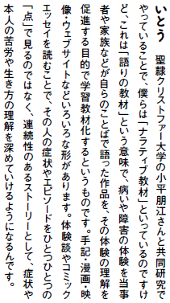
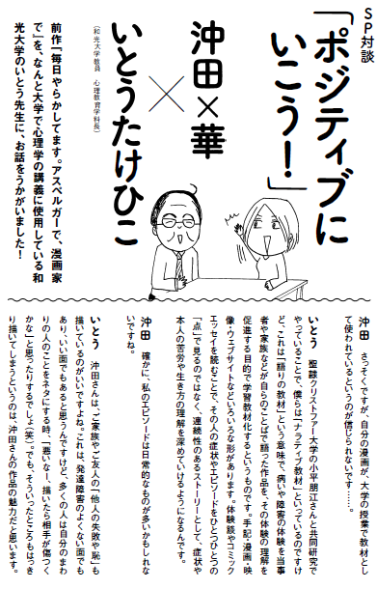
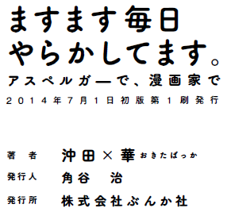

Slide 9
学生は
統合失調症の症状や
エピソードを
点で
見ている
発病前は良い子、根暗だった
幻聴もあって椅子を投げる
保護室に入る
寛解
ナラティブ教材
の
活用
学生は
統合失調症を病む
古川さんの体験を
連続性のあるストーリー
として
見るようになる
発病前は良い子、根暗だった
幻聴もあって椅子を投げる
保護室に入る
寛解

Slide 10
統合失調症の語りの研究
闘病記・手記・当事者研究をテキストマイニング
テキストマイニングに期待できること
↓
対象としたテキスト（鉱山）からマイニング（発掘）を行い鉱石を見つけだす（小平・いとう・大高，2010）
大量の文字データにおける頻度や関係から新たな事実をあぶり出す（いとう，2013）
「みんなの気持ち」の可視化（谷山ら，2013）
↓
当事者視点での回復の姿を明らかにできる可能性

Slide 11
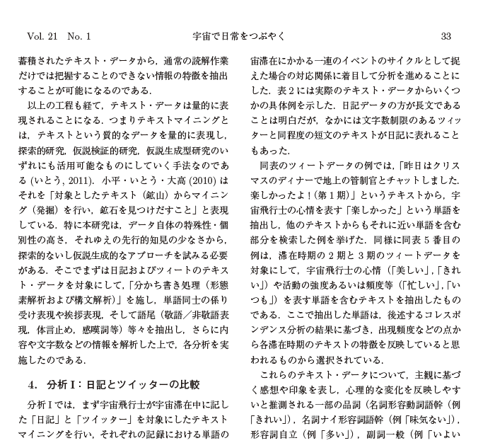

Slide 12
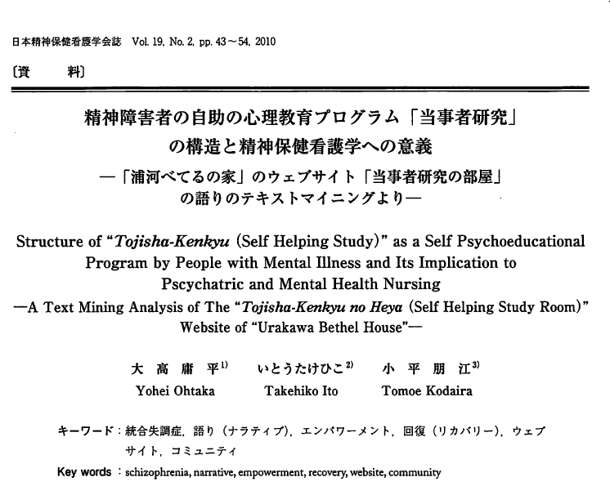

Slide 13
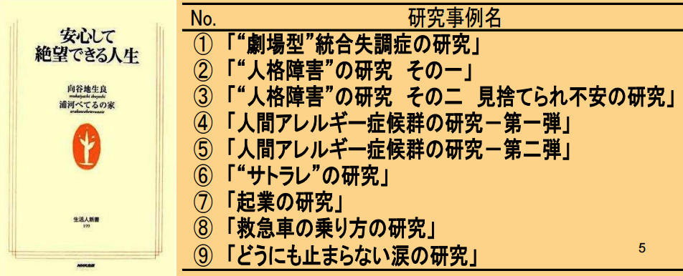
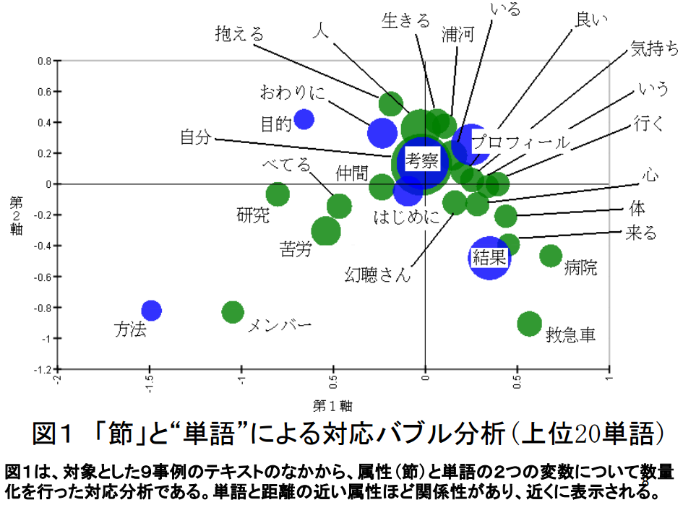
【文献】大高庸平・いとうたけひこ・小平朋江・佐藤友香 2010 当事者研究の記述の構造分析：向谷地・浦河べてるの家『安心して絶望できる人生』を対象として 心理教育・家族教室ネットワーク第13回研究集会（福岡大会）抄録集, 53.

Slide 14
はじめに
・大高・いとう・小平・佐藤（2010）
『安心して絶望できる人生』のテキストマイニングで当事者研究
の記述の構造分析を行った
その構造は科学論文と同じ体裁で仲間との語りを通した研究に
よる対処法が語られていた
・大高・いとう・小平（2010）
ウェブサイト『当事者研究の部屋』の分析を行った
当事者の苦労を仲間とともに取り戻す回復の構造が確認された
【文献】大高庸平・いとうたけひこ・小平朋江・佐藤友香 2010 当事者研究の記述の構造分析：向谷地・浦河べてるの家『安心して絶望できる人生』を対象として 心理教育・家族教室ネットワーク第13回研究集会（福岡大会）抄録集, 53.

Slide 15
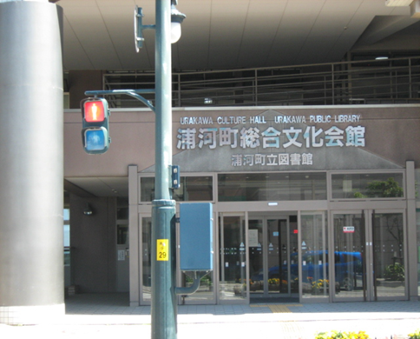
目的
テキストマイニングの手法で、
表現の特徴
特に用いられた単語を分析
当事者視点から回復の姿を明確にする

Slide 16
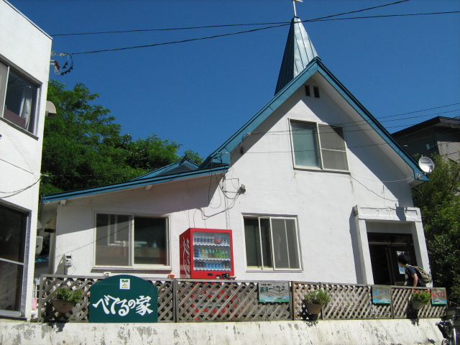
方法
分析対象
べてるしあわせ研究所・向谷地生良
『レッツ！当事者研究』 NPO法人コンボ
・第１巻（2009年）
・第２巻（2011年）

Slide 17
方法
6分野の苦労の内容別に章立て
「コミュニケーション系」
「幻覚・妄想系」
「人づきあい・自分づきあい系」
「恋愛系」「就労系」「依存系」
当事者研究の成果が掲載
計36件（各巻18件）
男性15人 女性16人 カップル5組
この研究成果をテキストマイニングソフトウェア
Text Mining Studio 4.2で分析

Slide 18
結果 基本情報：形式的特徴
・総文数 4128文
・平均文長（文字数） 15.3文字
・延べ単語数 24249語
・単語種別数 4981単語
（タイプ・トークン比 0.21）

Slide 19
結果 単語頻度分析：使用頻度の多い単語
「自分」（657）
「苦労」（244）
「人」（244）
「研究」(177)
「仲間」(161)
「仕事」(124)
「浦河」(119)
「お客さん」(105)
「わかる」(104)
「幻聴さん」(100)

Slide 20
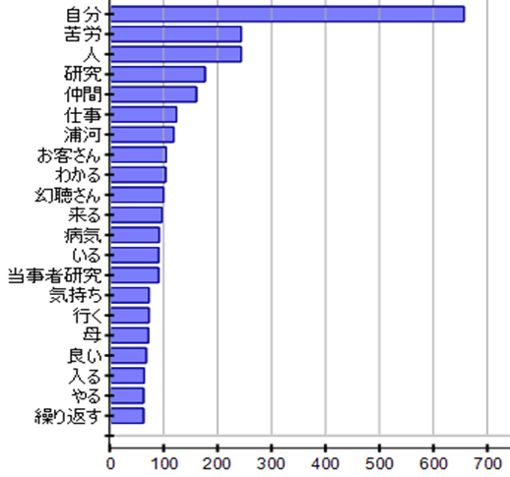
図 1 使用頻度の多い単語（上位20語）

Slide 21
結果 評判分析：好評語・不評語に着目して
●名詞を対象に好評語と不評語の上位単語を抽出
・好評語
「自分」「人」「苦労」「幻聴さん」「つきあい」
「助け方」「気持ち」「仲間」「お客さん」「人間」
・不評語
「自分」「情報公開」「人」「人間関係」「状態」
「具合」「仕事」「気持ち」「幻聴さん」

Slide 22
結果 当事者研究ではどのように自分を語るか？
今では、自分自身の言葉で話すことが本当に自分を助ける方法なんだと思います。（鈴木真依）
当事者研究をする前は、自分が病気に巻き込まれて、包まれているような感じでしたが、目の前に病気を置いて自分がちょっと離れて観察するというスタンスが持てるようになってきました。（宮西勝子）
生きていくうえで持つべき自分の荷物を持つこともなく、誰ともぶつからず、苦しむこともなく、のんしゃらんと生きている状態でした。（岩田めぐみ）
研究をすることであからさまに自分の苦労を皆に情報公開して自分のことをわかってもらい、じょうずな「自分の人生の運転」につながっていくんじゃないかと思いました。（松原朝美）

Slide 23
結果 当事者研究ではどのように苦労を語るか？
私のやり方は「自分の苦労のまる投げ状態」だということを知りました。そこで、自分の苦労を大切にして、自分の面倒を見られるようになりたいと思って当事者研究をすることにしました。（鈴木真依）
自分の苦労を語りながら、ワーカーさんや当事者研究のメンバーに協力してもらい、一緒に自爆のパターンを解明することと、有効な自分の助け方が上手になるために、ＳＳＴや当事者研究ミーティングに参加しながら研究を進めました。（宮西勝子）
ホワイトボードに自分の苦労を出し合って行き詰まりのパターンを研究しました。幻聴にジャックされたときに、その都度、仲間や関係者に相談し「自分の助け方」を探りました。（阿部智穂）
自分のつらさを当事者研究ミーティングで聞いてもらい、その苦労の内容から私の自己病名は、 「統合失調症生活音恐怖型引越しタイプ」になりました。（浅古朗）

Slide 24
結果 当事者研究ではどのように人を語るか？
私にとって病院が唯一の安心できる場所でした。「病気」が安心を得るための媒体で、病気を使って人とつながっていたのです。（鈴木真依）
「帰ったら腕切るかもしれません」とか、「大量服薬をするかもしれない」と訴えて粘り勝ちの入院をしていました。そういう言葉を使ってしか先生と話ができませんでした。 私にとっては、病気じゃなくなるということは、人とつながる手だてを失う恐怖感がありました。（鈴木真依）
幻聴さん依存から脱却するには、現実の人とのつながりを実感することがポイントです。（阿部智穂）
さびしさや不安が募ると、ついつい人に依存したくなりますが、自分の足で立って、ちゃんと自分で自分を助けることができるように心がけて、苦労の丸投げでない方法を身につけようとしています。（岩田めぐみ）
そこで早速仲間の協力を得て、自分と人とのつながりをじゃまする「バリア」のメカニズムの解明に取り組み、自分の弱さの情報公開が「バリア」を弱めて人とのつながり感を取り戻すことに役に立つことがわかった半面、「人づきあいの現実感の手ごたえ」が増すと逆に不安も大きくなることもわかりました。（千葉大介）
人とつながった感覚や自分の弱さの情報を出せて安心しました。たいへんでしたが、それが自信につながりました。（森亮之）

Slide 25
結果 当事者研究ではどのように回復を語るか？
「全力疾走」からの回復。（伊藤知之）
回復してきて、幻覚妄想大会でグランプリを取ることができました。（亀井英俊）
回復するために発見したことを、他に悩んでいる人に伝えて助けてあげたい。…私は精神障害という有用な体験を通じて学んだ生き方をメッセージとして仲間や家族、そして社会に伝えてゆきたい。（亀井英俊）
回復のプロセスをまとめました。（加藤木祥子）
回復を目前に恐怖感を抱き、無意識の後退を繰り返すメカニズムを明らかにしました。（加藤木祥子）
回復までの期間を整理しました。（江良泰一）
仲間と一緒に回復していきたい。（浅野智彦）

Slide 26
考察
●単語頻度分析：
当事者研究とは自分と病気の苦労と人間関係に関する
研究であることが可視化された
●評判分析：
「自分」「人」「幻聴さん」は好評語としても評価
病気に対する当事者研究におけるポジティブな姿勢
●「回復」：
仲間と共に、回復のプロセスで、自分が発見したことを
悩んでいる人や社会に伝えたい思い
⇒心的外傷後成長（PTG）

Slide 27
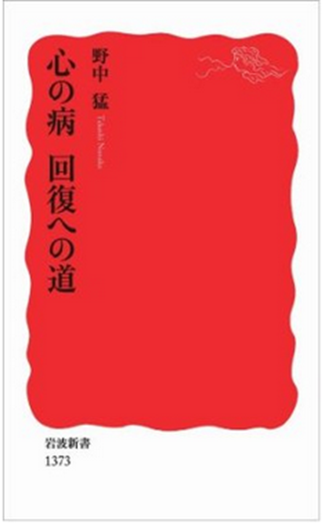
考察
野中（2011）は新たな回復概念は「精神障害をもつ方々の手記活動から生まれた」と意義づけ、当事者のナラティブにはリカバリーのヒントが満載されていると指摘した。本書の6分野の苦労の内容からは精神障害者固有の「生活のしづらさ」（臺,1981）があらわれていた。
野中（2012）は浦河べてるの家の実践を取り上げ、「治療して『病気』自体をなくしてしまうことを意識」するのではなく、「こうしたあり方は『リカバリー（回復）』という言葉で議論され、注目される」と述べた。浦河べてるの家の当事者研究の成果は、病気と上手につきあいながらの人生や生活の取り戻しをした回復の姿であると言える。
【謝辞】本研究は平成27年度～平成29年度科研費基盤研究C（課題番号:15K11827）の助成を受けた。

Slide 28
浜松のじゃんだらにぃ
精神障害をもった当事者が、病気と付き合いながら生き、回復していくまでの苦悩や苦労、希望やこれからについて語る会
遠州弁
「じゃん」 「だら」 「にぃ」
Ｅ－ＪＡＮ：
遠州精神保健福祉をすす
める市民の会

Slide 29
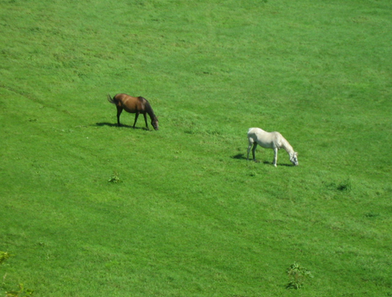
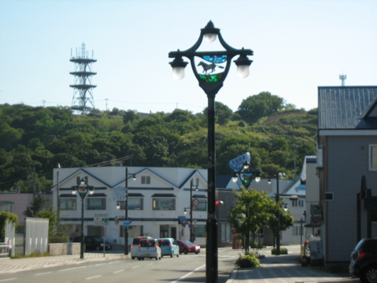
ありがとうございました

